Slide 1

Разработка программы построения 3Д сцен помещений различной планировки
Министерство науки и высшего образования Российской Федерации
Федеральное государственное бюджетное образовательное учреждение
высшего образования.
Московский государственный технический университет имени Н. Э. Баумана
(национальный исследовательский университет).
(МГТУ им. Н. Э. Баумана)
Студент: ИУ7-55Б Талышева Олеся Николаевна
Руководитель: Мартынюк Наталья Николаевна
2024 г.

Slide 2
Цель и задачи
Цель - разработка программного обеспечения для создания и редактирования 3D сцен помещений с возможностью интерактивно го добавления объектов (стен, окон, дверей), их перемещения, изменения, поворота, а также обеспечения сохранения и загрузки моделей.
Для достижения цели были поставлены следующие задачи:
проанализировать требования к программе и исследовать существующие решения;
изучить алгоритмы реализации технических решений и выбрать наиболее подходящие для работы с 3D сценами;
разработать архитектуру и реализовать программу;
протестировать программу целиком и её отдельные модули;
исследовать производительность программы;
подготовить отчётную документацию.

Slide 3
Описание объектов сцены
Пол, состоящий из заданного числа плиток;
Стена – параллелепипед;
Дверь – стена с отверстием у пола;
Окно – стена, с отверстием выше пола;
Источник света, характеризующийся углом освещения сцены;
Камера, благодаря которой можно менять угол обзора сцены.
Эти объекты могут иметь различные параметры, что позволяет создавать уникальные конфигурации помещений, соответствующие потребностям пользователя и требованиям дизайна.
В рамках данной работы была выбрана поверхностная модель задания объектов. Этот выбор обусловлен тем, что поверхностные модели позволяют эффективно представлять форму объекта с помощью ограничивающих его поверхностей, что идеально подходит для визуализации объектов-параллелепипедов на сцене.

Slide 4
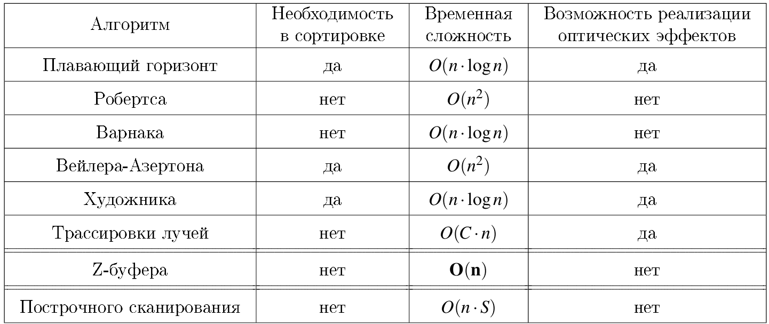
Алгоритмы удаления невидимых линий и поверхностей
Где n – количество граней, C – количество пикселей окна, S – количество строк окна.

Slide 5
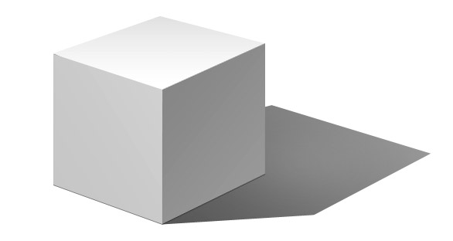
Алгоритмы отрисовки теней
В связи с выбором алгоритма Z-буфера для удаления невидимых линий и плоскостей, удобно использовать его и для алгоритма построения теней.
Алгоритм Z-буфера основывается на хранении информации о глубине объектов сцены для каждого пикселя экрана. При расчёте теней алгоритм проходит два этапа:
Первый проход:
Сцена анализируется с позиции источника света. Вычисляются точки, видимые со стороны источника, и их глубины заносятся в теневой Z-буфер.
Второй проход:
Сцена визуализируется с позиции наблюдателя. Для каждого пикселя проверяется, находится ли он в тени, путём сравнения его координат с данными теневого Z-буфера.

Slide 6
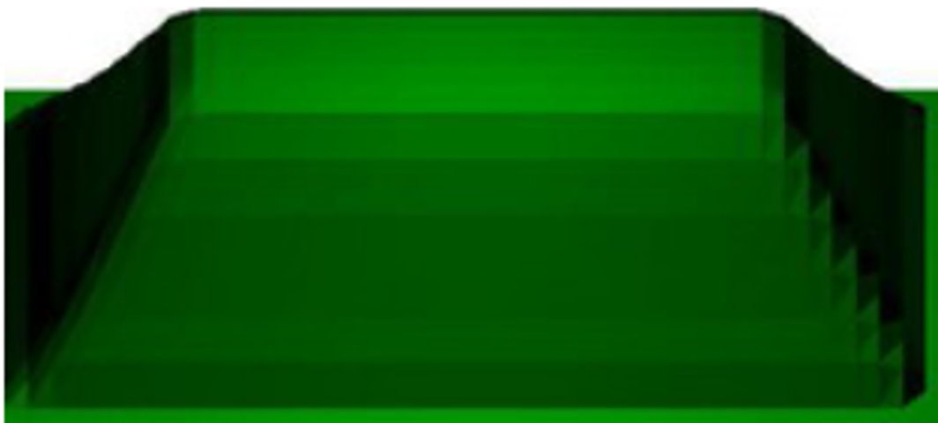
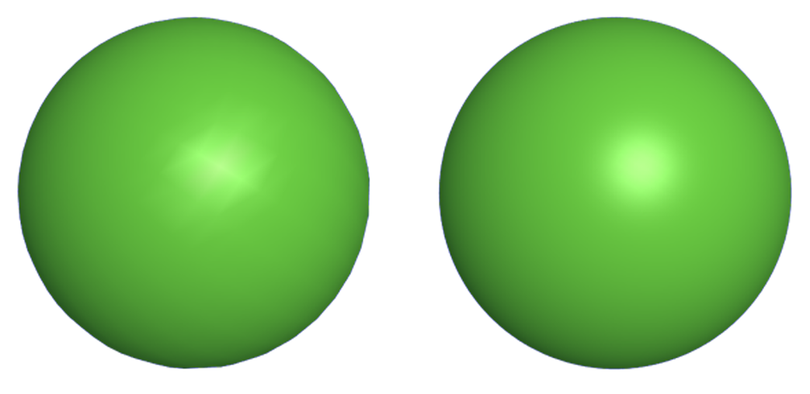
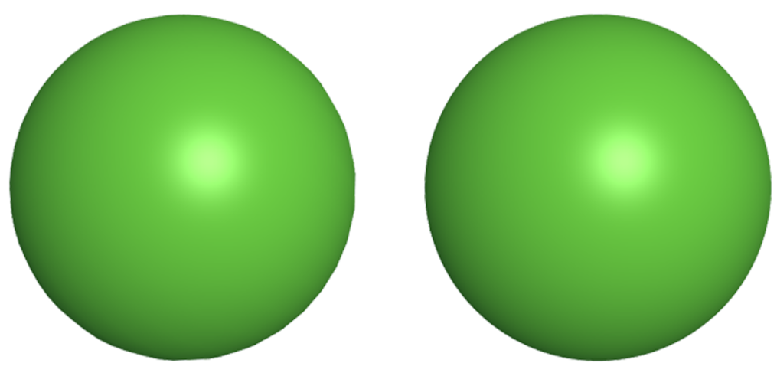
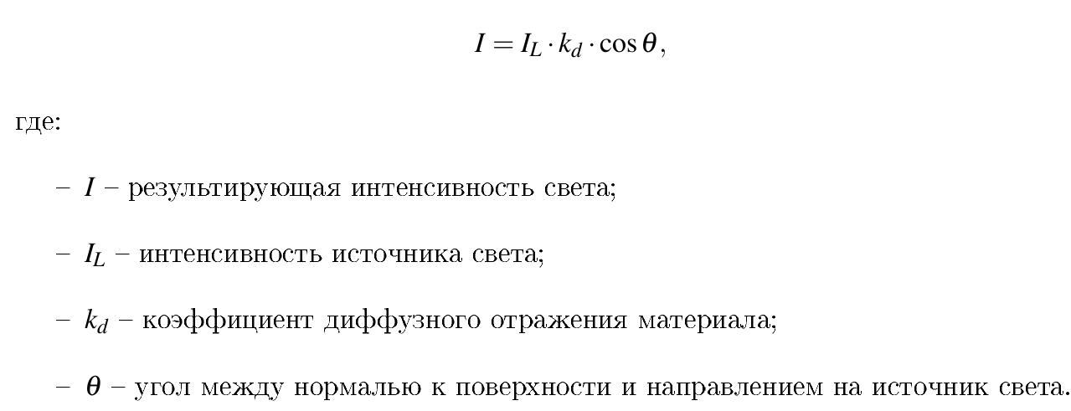
Метод закраски
Для визуализации выбрана модель простой закраски, обеспечивающая достаточный уровень реализма для задачи отрисовки многогранников
простая закраска (метод гранения)
cфера с закраской по Гуро: около 2000 (слева) и 32000 треугольников (справа)
Цвет всей поверхности рассчитывается согласно закону Ламберта, который определяется следующим образом:
cфера с закраской по Фонгу: около 2000 (слева) и 32000 треугольников (справа)

Slide 7
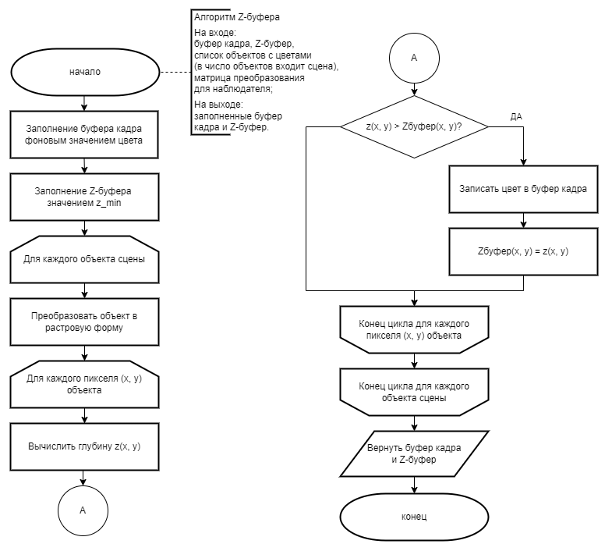
Алгоритм Z-буфера удаления невидимых линий

Slide 8
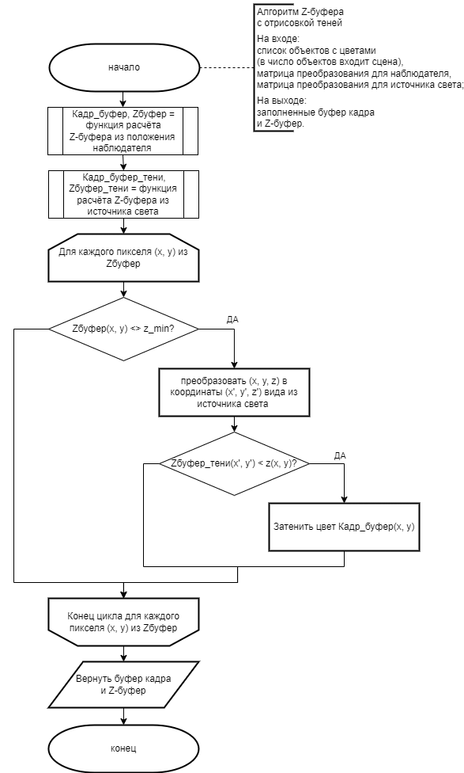
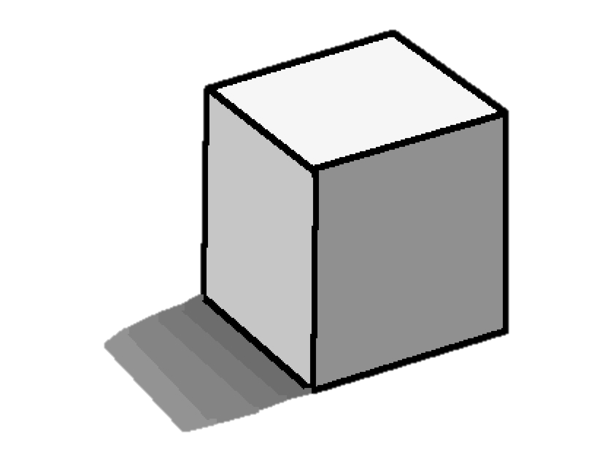
Алгоритм Z-буфера с отрисовкой теней

Slide 9
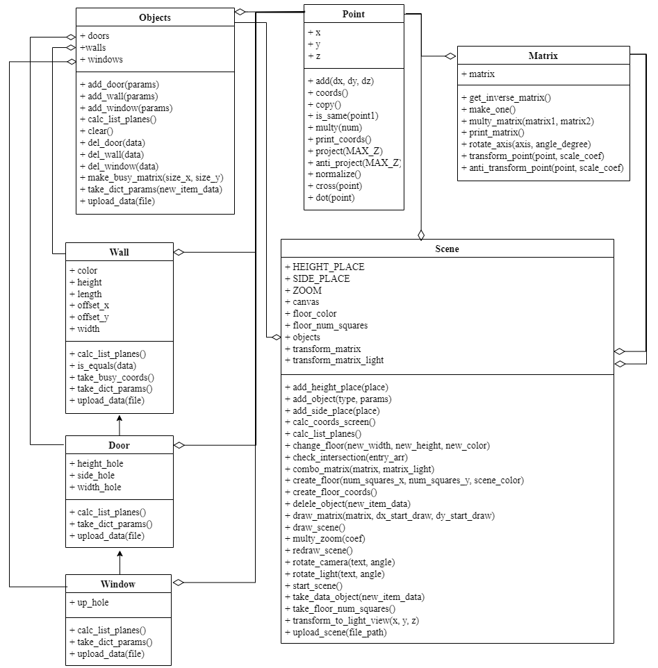
Структура классов

Slide 10
Средства реализации
Язык: Python
Среда разработки: Visual Studio Code

Slide 11
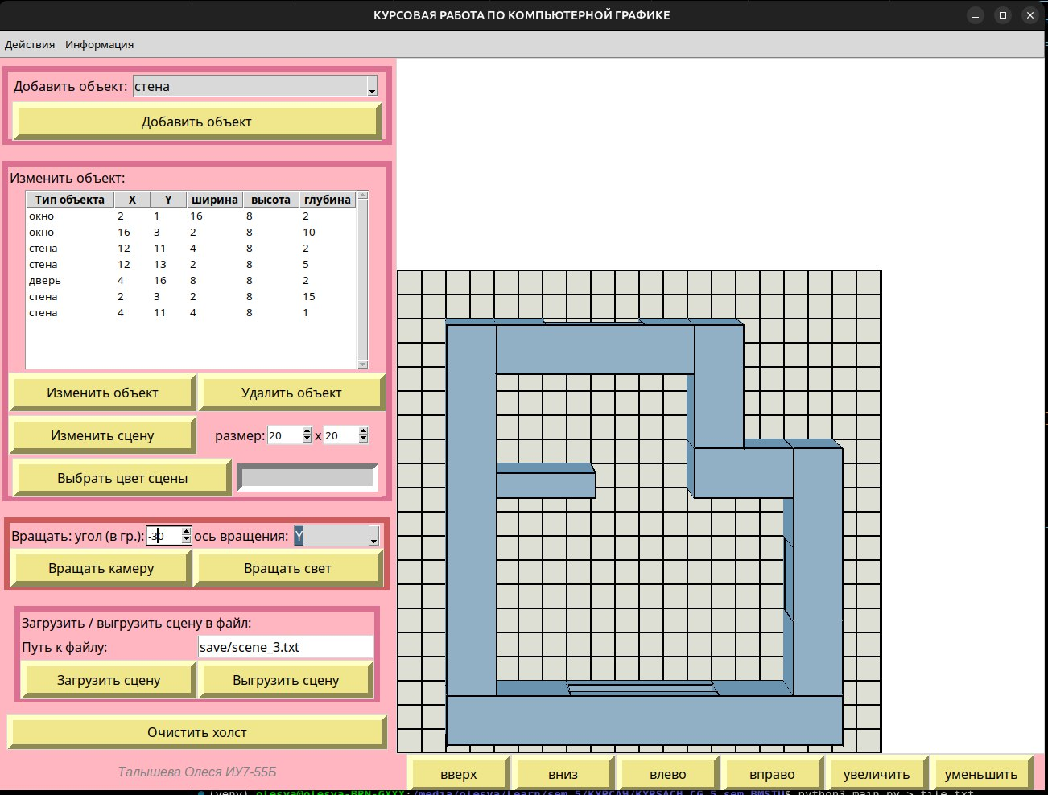
Пример интерфейса
Углы поворота камеры: (0, 0, 0)
Углы поворота источника света: (0, 0, 0)

Slide 12
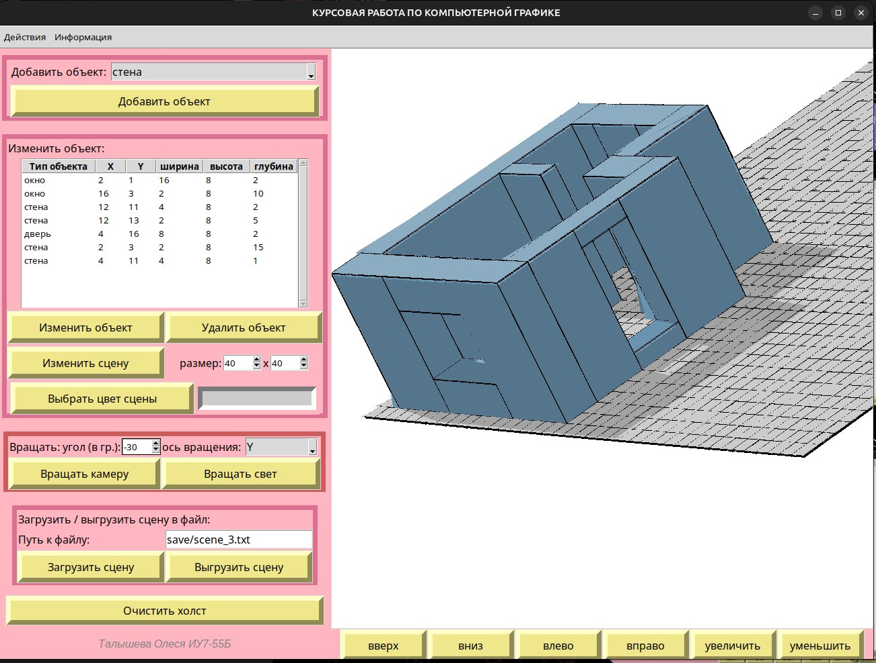
Пример интерфейса
Углы поворота камеры: (60, -60, 0)
Углы поворота источника света: (0, 30, 0)

Slide 13
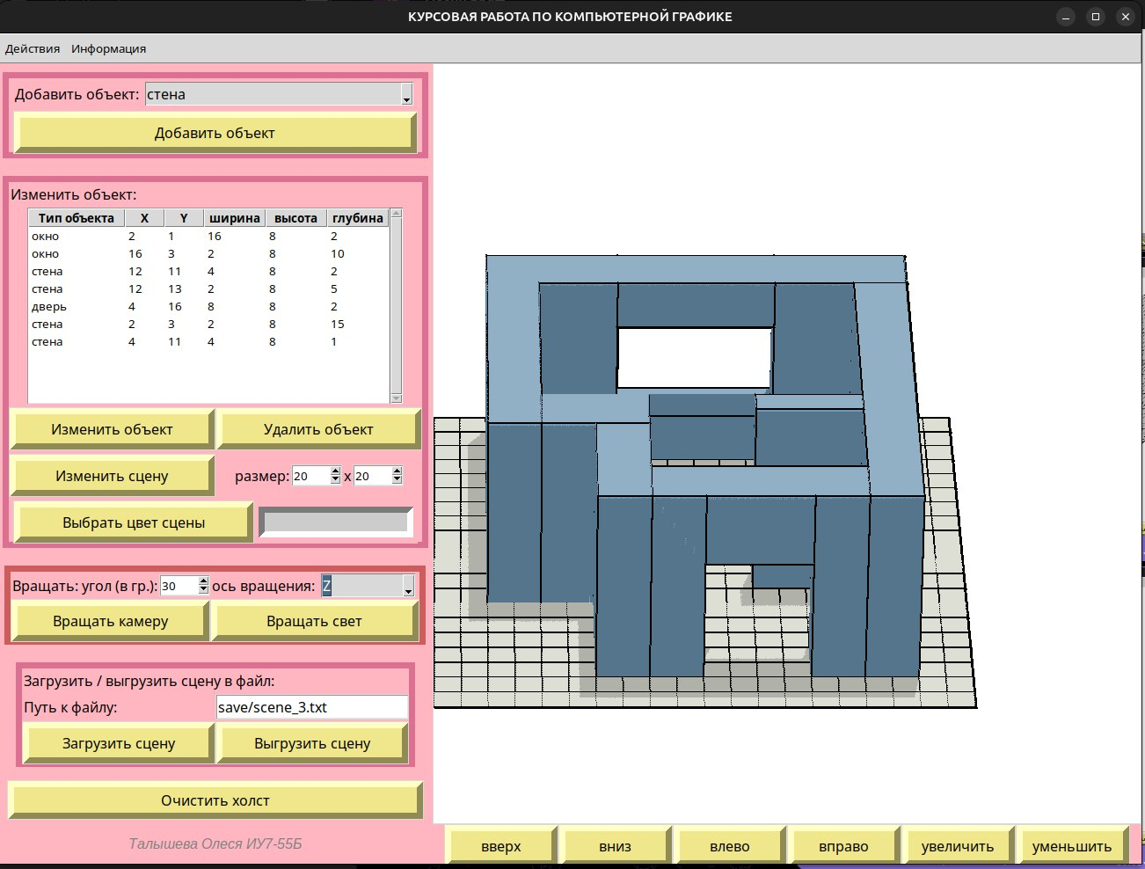
Пример интерфейса
Углы поворота камеры: (60, 180, 0)
Углы поворота источника света: (10, 0, 30)

Slide 14
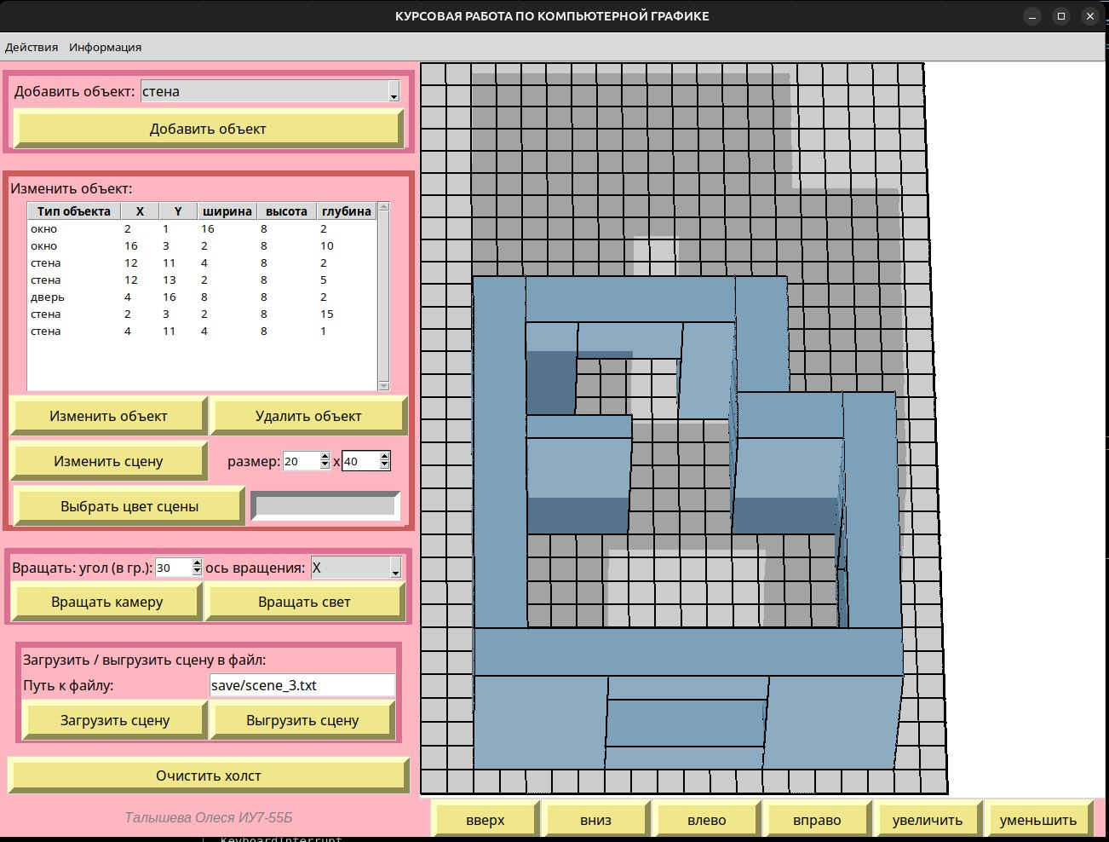
Пример интерфейса
Углы поворота камеры: (30, 0, 0)
Углы поворота источника света: (60, 0, 0)

Slide 15
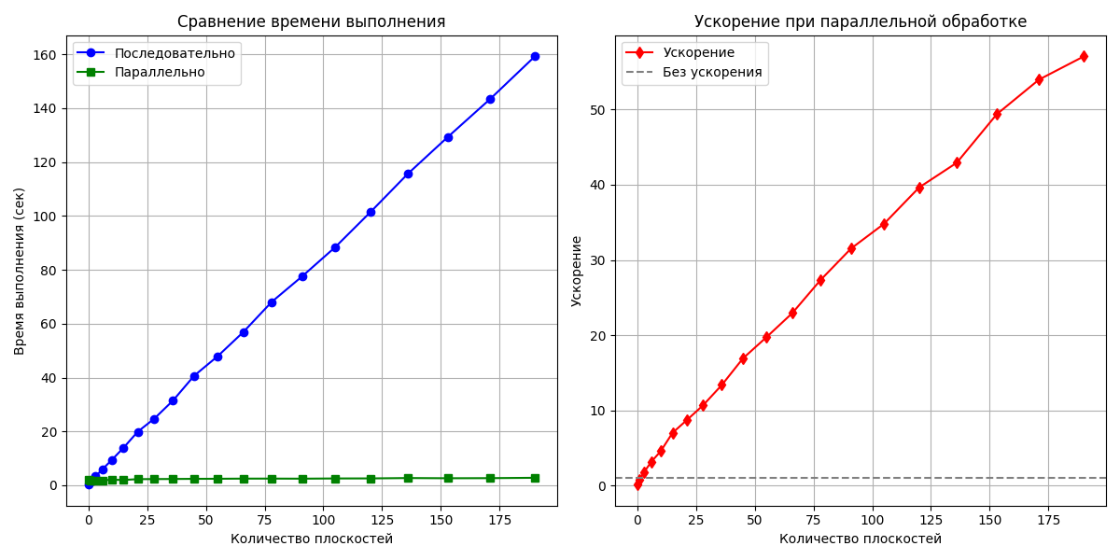
Сравнение времени последовательного и параллельного формирования Z-буфера основного и теневого

Slide 16
Заключение
В ходе выполнения курсовой работы была достигнута поставленная цель: разработано программное обеспечение для построения 3Д сцен помещений различной планировки.
Также были решены все поставленные задачи:
проанализированы требования к программе и исследованы существующие решения;
изучены алгоритмы реализации технических решений и выбраны наиболее подходящие для работы с 3D сценами;
разработана архитектура и реализована программы;
протестирована программа целиком и её отдельные модули;
проведены исследования производительности программы;
подготовлена отчётная документация.

